Slide 1
Prečo je vo vesmíre ticho?

Slide 2
Vesmír
Vesmír je všetko čo existuje, priestor a čas aj hmota a energia v ňom. Nevie sa, aký je vesmír rozsiahly, pretože stále sa formuje, rozpína a niektoré veľmi vzdialené oblasti navždy ostanú mimo zraku astronómov. Všetka viditeľná hmota je vytvorená zo subatomárnych častíc a všetky interakcie medzi týmito základnými súčasťami riadia rovnaké základné sily.

Slide 3
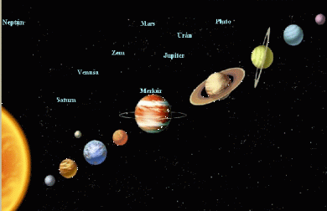
Vesmír

Slide 4
Zvuk
Zvuk je každé pozdĺžne mechanické vlnenie v látkovom prostredí, ktoré je schopné vyvolať v ľudskom uchu sluchový vnem. Frekvencia tohto vlnenia leží približne v rozsahu 20 Hz až 20 kHz (záleží na individuálnych danostiach človeka), mimo týchto hraníc človek zvuk nevníma. V širšom zmysle je možné považovať za zvuk aj vlnenie mimo tohto rozsahu, teda infrazvuk a ultrazvuk.

Slide 5
Šírenie zvuku
Zvuk na svoje šírenie potrebuje prostredie.
Zvuky počujeme aj vo vode alebo cez stenu.
Zvuk sa šíri nielen vo vzduchu, ale aj v
pevných látkach.
Vo vzduchoprázdne sa vzduch nešíri.

Slide 6
Zvukové vibrácie
Zvukové vibrácie sú pohyby tam a späť, ktoré sa môžu šíriť vzduchom, pevnými látkami a kvapalinami, ale nie vzduchoprázdnom.
Raketa pri štarte-180 decibelov
Štart tryskového lietadla-130dB
Úder hromu-115dB
Mixér-88dB
Vysávač-72dB
Rozprávanie-50dB
Šepot-20dB
Šuchot lístia-10dB

Slide 7
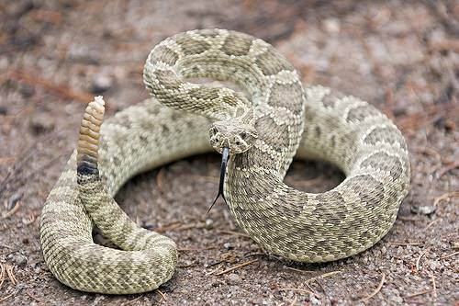
Zaujímavosti
Štrkáč môže svojim chvostom vydávať štrkotavý zvuk, aby odstrašil nepriateľa. Pohyb krúžkov na chvoste spôsobuje vibrácie vzduchu.

Slide 8
Ďakujem za pozornosť

